Slide 1

Merge Sort
Bc. Katarína Olejková
KATEDRA INFORMATIKY
UNIVERZITA PALACKÉHO V OLOMOUCI

Slide 2
Merge Sort
Rekurzívny triediaci algoritmus
Rekurzívne budeme rozdeľovať pole na dve časti ľavú a pravú, dokým v jednotlivých častiach neostane 1 prvok, potom nastane fáza zlievania, kedy sa dvojice jednoprvkových polí zlejú dokopy do dvojprvkových polí, v ktorých sú prvky zoradené. Zlievať budeme postupne väčšie a väčšie polia dokým nezlejeme celé pole.
RECURSIVE CASE - funkcia zavolá samú seba na ľavú a pravú polovicu (2 rekurzívne volania)
BASE CASE – keď ľavá alebo pravá polovica bude obsahovať iba 1 prvok, pretože jeden prvok je už zotriedený

Slide 3
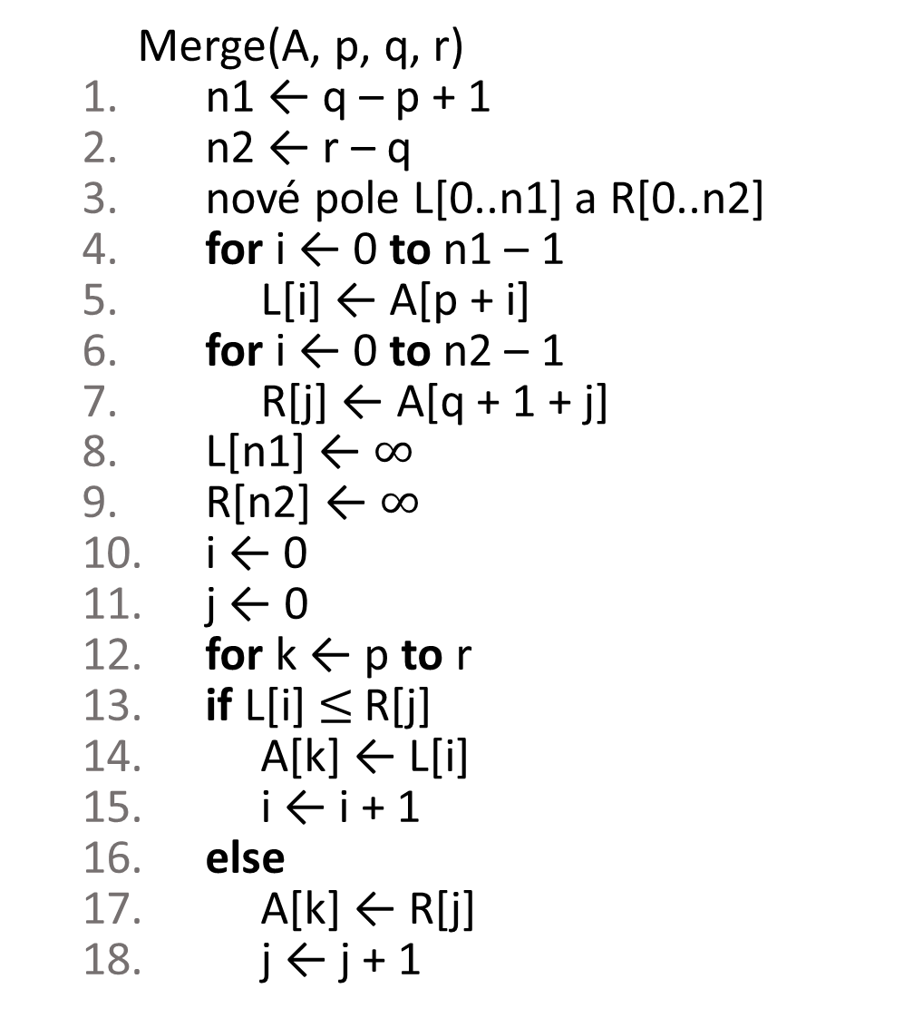
Merge Sort
Merge(A, p, q, r)
n1 ← q – p + 1
n2 ← r – q
nové pole L[0..n1] a R[0..n2]
for i ← 0 to n1 – 1
L[i] ← A[p + i]
for i ← 0 to n2 – 1
R[j] ← A[q + 1 + j]
L[n1] ← $∞$
R[n2] ← $∞$
i ← 0
j ← 0
for k ← p to r
if L[i] $≤$ R[j]
A[k] ← L[i]
i ← i + 1
else
A[k] ← R[j]
j ← j + 1
Merge-Sort(A, p, r)
if p < r
q ← ⌊(p + r)⌋ / 2
Merge-Sort(A, p, q)
Merge-Sort(A, q + 1, r)
Merge(A, p, q, r)
Príprava pomocných polí
A – vstupné pole
p, r – indexy
q – index, kde sa má pole rozdeliť
L[], R[] – pomocné polia
n1, n2 – veľkosť pomocných polí
p, q r, i, j, k– indexy
⌊a⌋ is the largest integer less than or equal to a
Zlučovanie (triedenie)

Slide 4
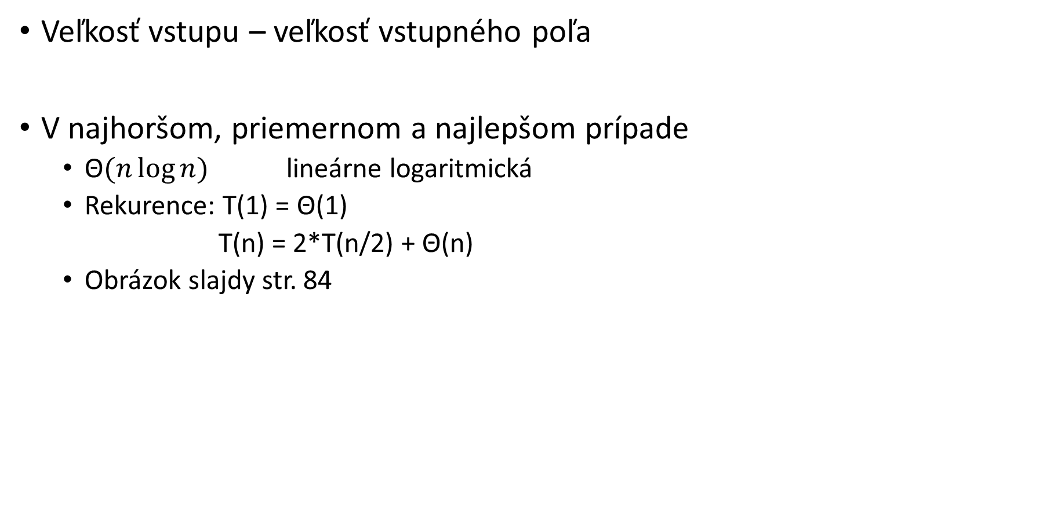
Merge Sort - časová zložitosť
Veľkosť vstupu – veľkosť vstupného poľa
V najhoršom, priemernom a najlepšom prípade
$\text{Θ}(n\log{n})$ lineárne logaritmická
Rekurence: T(1) = $\text{Θ}$(1)
T(n) = 2*T(n/2) + $\text{Θ}$(n)
Obrázok slajdy str. 84

Slide 5
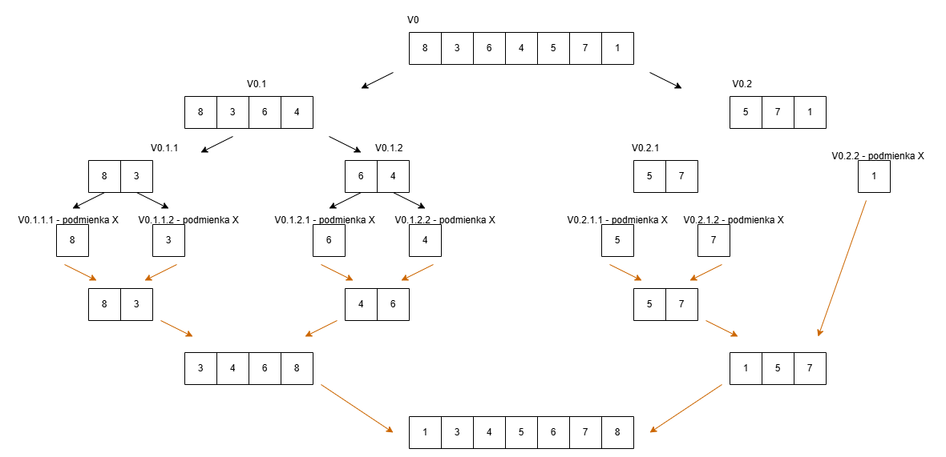

Slide 6
Úkol
Simulácia algoritmu
Simulujte kroky algoritmu MergeSort na postupnosti
A = [9, 1, 7, 6, 0, 8, 4, 5]
Spôsob odovzdávania – info na GitHube na konci README

